Slide 1
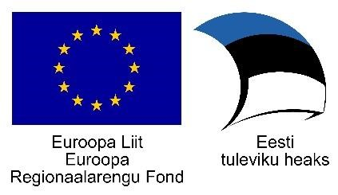
AKUSTIKA-
PROOV II

Slide 2
Eline Villig keeleteadus ja keeletoimetamine
Alar Heinat haldus- ja ärikorraldus
Saskia Kriibi informaatika
Annika Jõgimaa linnakorraldus
Hendrik Tiidus Ojaveer haldus- ja ärikorraldus
Rico Angel Nurmsalu informaatika
Karli Ojamäe haldus- ja ärikorraldus
Tair Helm reklaam ja suhtekorraldus
Ragnar Valdre informaatika
Kert Lillenberk informaatika
Ülle Liivat õigusteadus
Evelina Koidu integreeritud kunst, muusika ja
multimeedia
Juhendajad:
Raul Talmar
Kädi Riismaa

Slide 3
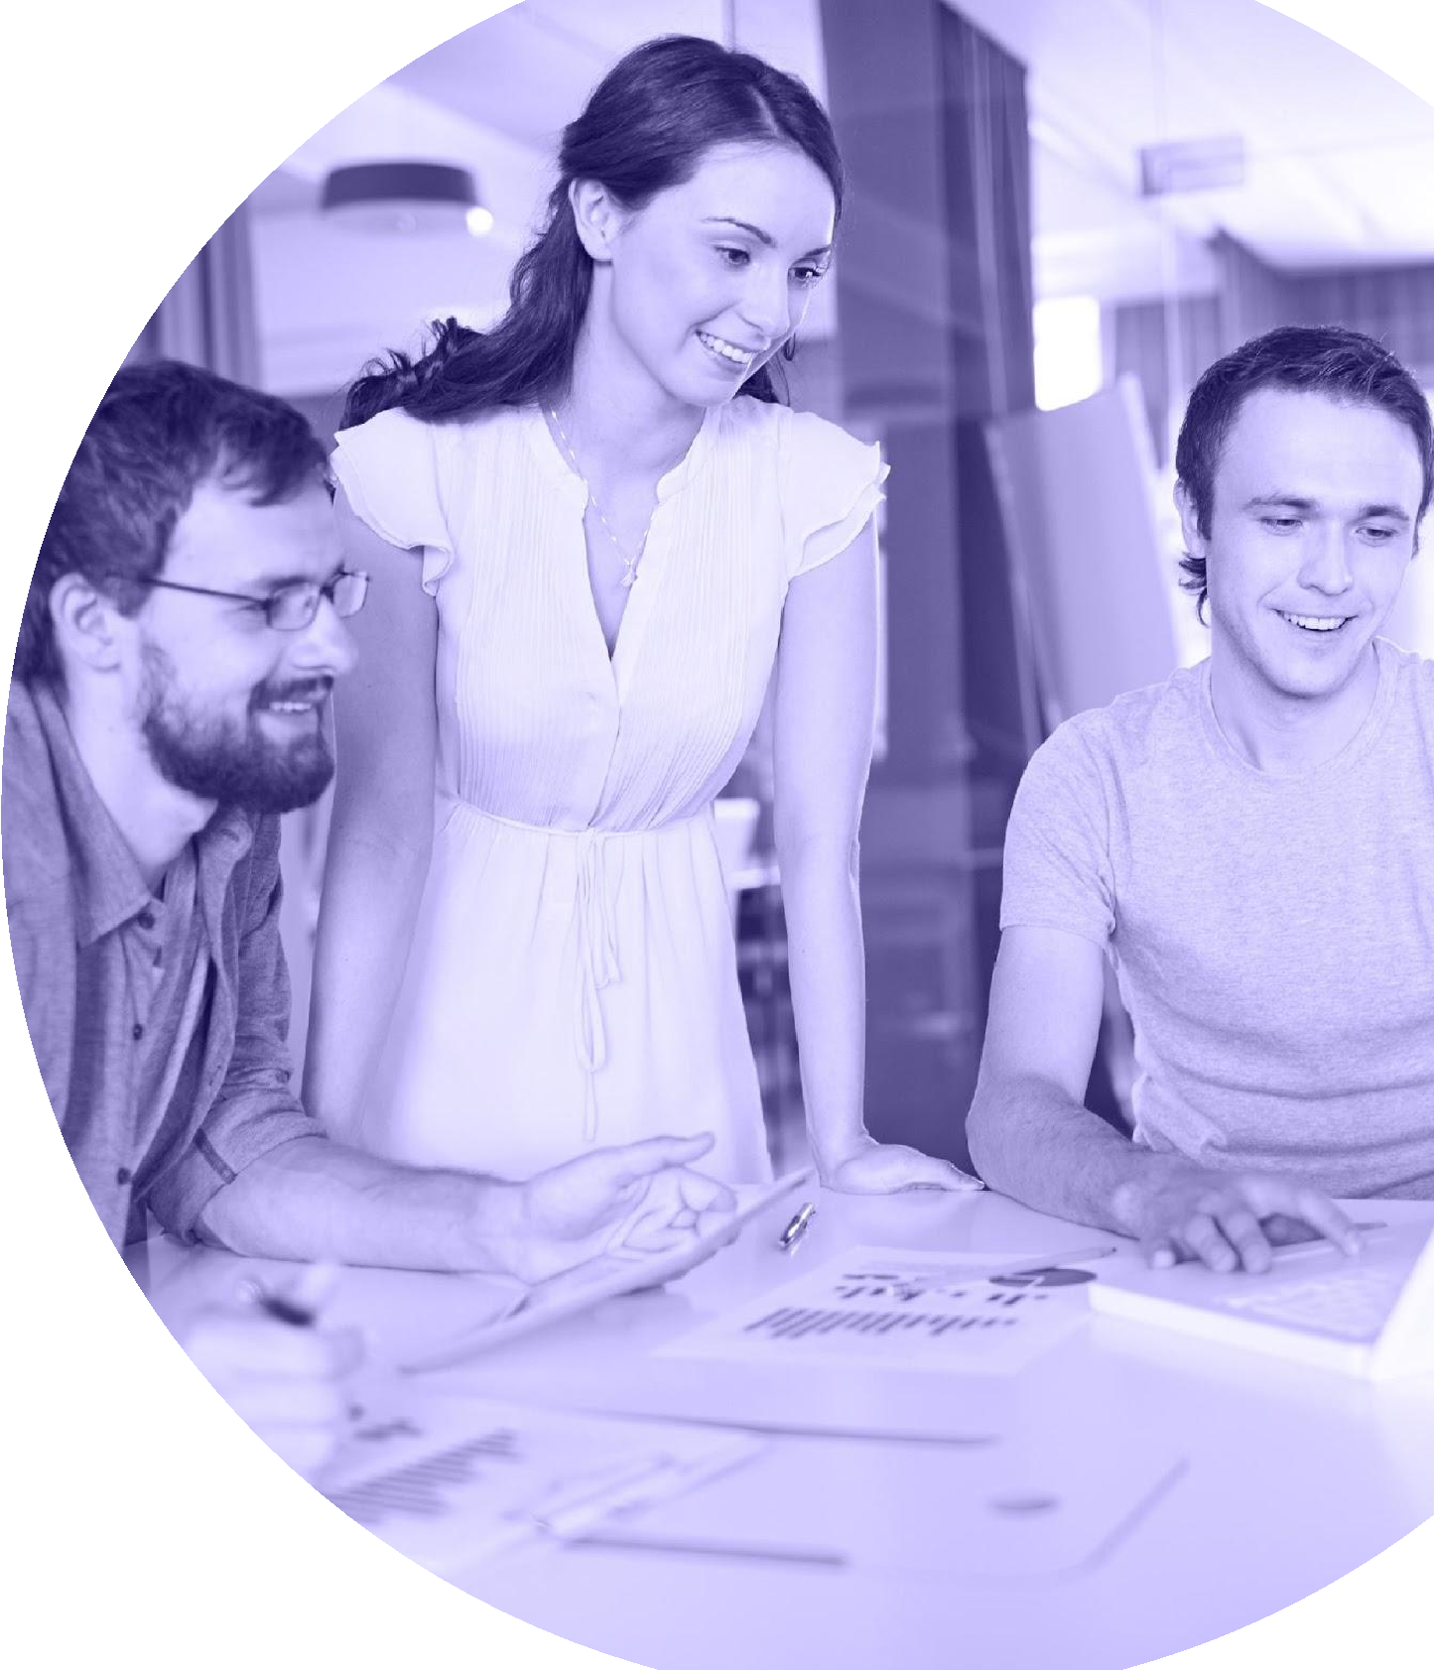
PROJEKTI EESMÄRK

Slide 4
PROBLEEM
Laululavasid kasutatakse välishooaja jooksul tihedalt. Enamasti kasutatakse üritustel helivõimendust, seda eeldab väliürituste formaat ja probleem võib olla ka laululavade kehvas akustikas, mille tulemusena helitugevus hajub.
Akustikaproov I koostatud kaardilt saab tuvastada parema akustikaga laululavasid, kus koorid saaksid anda a cappella välikontserte. Meie meeskond lõi olemasoleva asemele uue ja parema lahenduse laululavade leidmiseks interaktiivselt kaardilt, kasutades Spring Boot raamistikku tagarakenduseks, Leaflet teeki eesrakenduse jaoks ja PostgreSQL andmebaasi. Rakendus loodi informaatika esimese kursuse üliõpilaste suvekooli raames ning on ELU projekti “Eesti avalike tegelaste sünnigeograafia” kaardirakenduse edasiarendus.

Slide 5
KOHAPEALNE TEGEVUS
Interaktiivsele kaardile kandmiseks valisime välja laululavad üle Eesti.
Laululavade kohta oli vaja leida tutvustav teave (ehitusaeg, projekteerija või arhitekt, olulisemad toimunud sündmused, mõni piirkonna jaoks oluline fakt jmt).
Seejärel käisime kohapeal ning mõõtsime laululava parameetrid (pikkus, laius, trepiastmete tõus), helitugevuse hajuvuse kokkulepitud kauguspunktides ühtse metoodika alusel, panime kirja ilmaolud (välimõõtmistel on kindel mõõtmisprotseduur, kuid ilmaolud võivad erineda ja mõjutada tulemusi) ning tegime fotosid (vaade lavale, vaade publikusse, üldvaade). Nimetatud andmed kandsime tabelisse ning sealt hiljem interaktiivsele kaardile.
Kõige raskemaks osutus laululavade kohta taustinformatsiooni kogumine.
Kahjuks on ka lavasid, mille kohta ei õnnestunud teavet saada. Ehk on see võimalik läbi sidusgruppide kommunikatsiooni ja projekti meediakajastuse ning puuduolevad andmed saavad kaardirakendusse lisada juba järgmised Akustikaproovi grupid.

Slide 6
INTERDISTSIPLINAARSUS Projekti käigus:
tutvusime laululavade ajalooga, et välja selgitada laululavade taustateave;
saime juurde teadmisi salvestus- ja mõõtmistehnikast, et osata helitugevust mõõta;
pidime lihvima oma fotografeerimisoskust laululavade jäädvustamiseks;
kasutama head õigekeelt tutvustavate tekstide ja meediakajastuste kirjutamiseks;
arendama ja kasutama teadmisi programmeerimisest, et luua interaktiivne kaart.
Samuti osutus vajalikuks väga hea suhtlemis- ning teabe leidmise oskus, et saada laululavade haldajatelt või teistelt seotud inimestelt vajalikku infot.

Slide 7
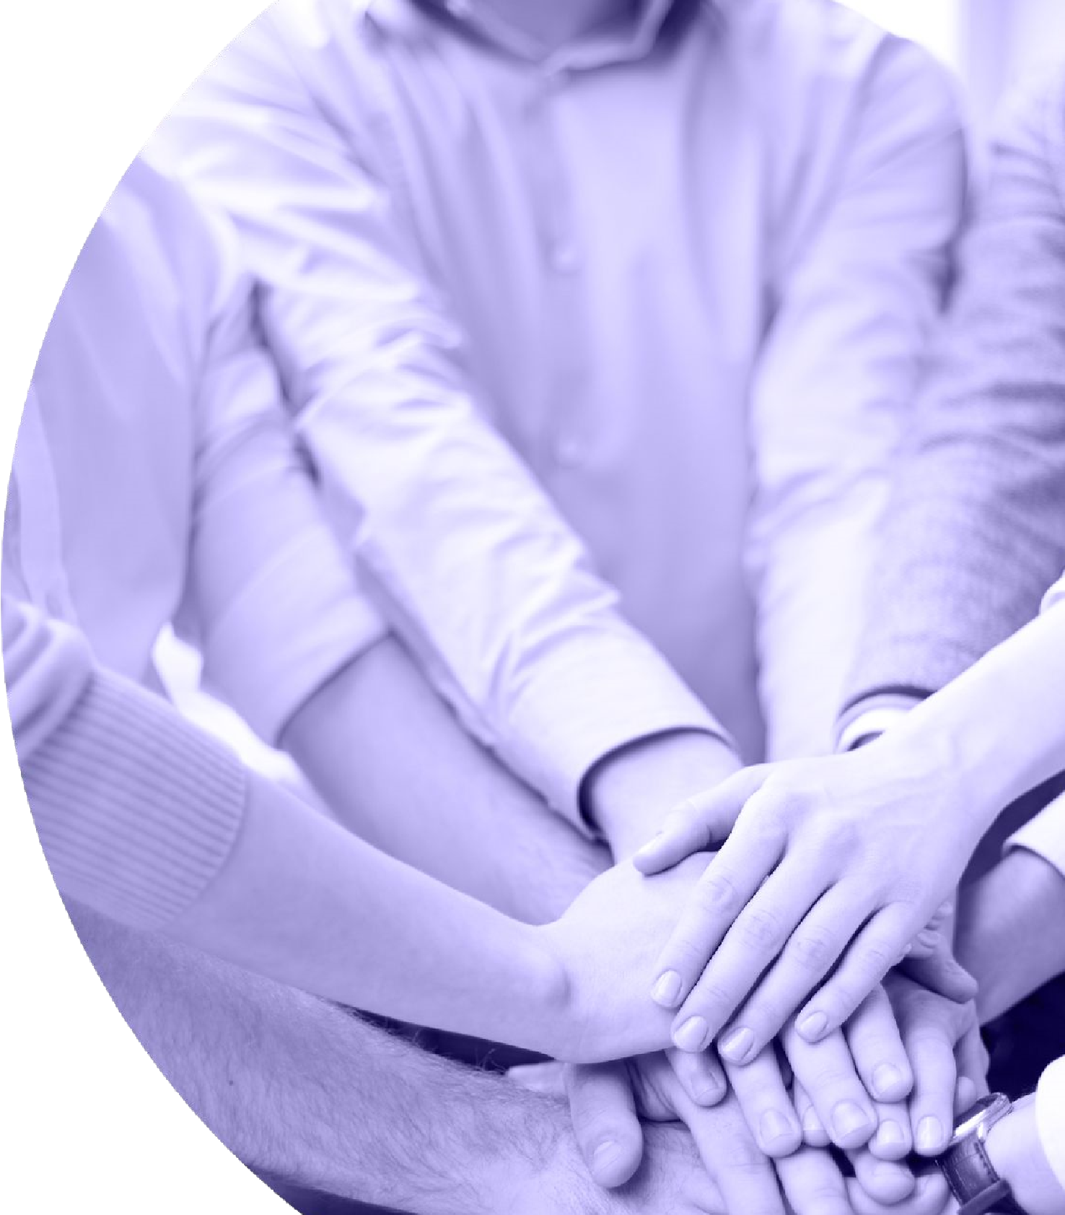

Slide 8
JÄTKUSUUTLIKKUS
Arendatud kaardirakendus on vabavaraline, sellele on vaba ligipääs ning õigus kopeerida, edasi arendada ja kasutada mitte majanduslikel eesmärkidel.
Rakenduse dokumentatsioon asub koodi repositooriumis, et tagada selle pidev kaasasolek.
Kaks Akustikaproovi gruppi on kaardistanud 61 laululava, tööd jätkub võimalikele uutele Akustikaproovi jätkugruppidele.

Slide 9
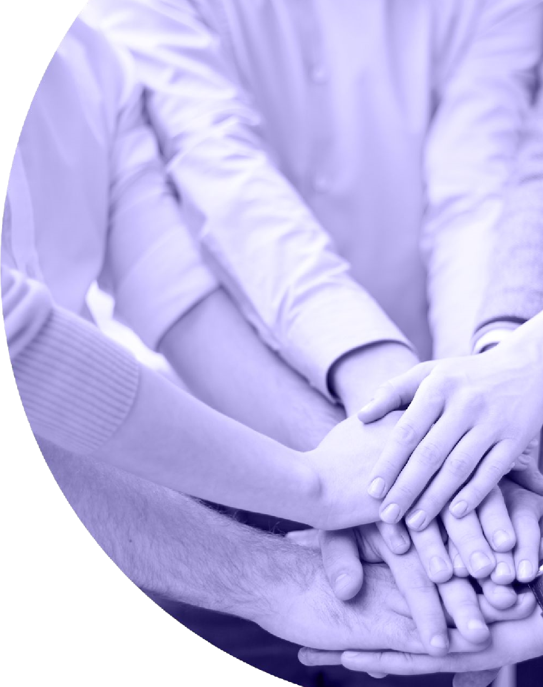
TEGEVUSKAVA

Slide 10
KOMMUNIKATSIOON SIDUSRÜHMADELE
Akustikaproov II grupp kommunikeerib tulemusi sidusrühmadele sotsiaalmeedia kaudu.
Läheneme otse kõige potentsiaalsematele huvilistele- kommunikatsioon sotsiaalmeedia kanalites on efektiivne viis jõuda sidusrühmadeni ja levitada infot valminud kaardirakendusest. Sotsiaalmeedia kaudu käiv turundus on tänapäeval turunduse alustala.
Ühtlasi saadame info interaktiivse kaardirakenduse kohta e-kirjaga ka kõikide Eesti KOV-ide kultuurivaldkonnaga seotud ametnike e-postkasti, lisaks ka Tallinna Ülikooli infokanalitesse.

Slide 11
KOKKUVÕTE

Slide 12
TÄNAME
KUULAMAST

